Slide 1

ESCUELA POLITÉCNICA DEL EJERCITO
MAESTRÍA EN RECREACIÓN Y TIEMPO LIBRE
IV PROMOCIÓN
Autor:
Srta. Naori Jennifer Sangolqui Graziani
Director de tesis:
Dra. Lupe Aguilar Cortez
05 de Febrero del 2013

Slide 2
“ESTUDIO DE LA INCIDENCIA DE UN PROGRAMA DE RECREACIÓN LABORAL EN EL ESTRÉS DE LOS TRABAJADORES DE LA EMPRESA BOCA MISTY FLOWERS EN EL PRIMER SEMESTRE DEL AÑO 2012. PROPUESTA ALTERNATIVA DE UN PROGRAMA DE RECREACIÓN”
Tesis de Postgrado

Slide 3
CAPÍTULO I
PLANTEAMIENTO DEL PROBLEMA
Descripción:
Pregunta de investigación:
Objetivo general:
Objetivos específicos:
Estrés laboral vs Recreación
¿El realizar actividades recreativas durante su tiempo libre incide disminuyendo los niveles de estrés laboral de los trabajadores?
Analizar los niveles de estrés laboral de los trabajadores de la empresa Boca Misty Flowers y a través de la aplicación de un programa de recreación disminuir los niveles de estrés diagnosticado en los trabajadores.
Determinar los niveles de estrés inicial.
Considerar los intereses recreacionales.
Elaborar y aplicar un programa de actividades.
Determinar los niveles de estrés finales.
Identificar las dimensiones del bunout.

Slide 4
JUSTIFICACIÓN E IMPORTANCIA:
Estrés = problema mundial
Mantener niveles de estrés bajos o ausentes son posibles por medio de la recreación
beneficios en cadena como la mejora de la salud mental, emocional, física de los trabajadores, permitiendo que las empresas mejoren su productividad.
placer, gozo, disfrute lo que permite al individuo distenderse y disminuir las tensiones que producen el estrés.
planificación
La recreación son actividades programables
profesionalismo
Conocer
objetivos

Slide 5
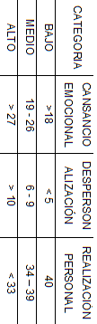
Operacionalización de variables
Variable | Definición Conceptual | Categorías | Indicadores
Recreación INDEPENDIENTE | Actividades o experiencias, representadas en 6 áreas de expresión , que se realizan en el tiempo libre y que son elegidas voluntariamente por la persona participante para obtener satisfacción, placer y valores personales y sociales. (Kraus 1971) | Área de expresión físico deportiva. Área de expresión lúdica. Área de expresión social. Área de expresión al aire libre. Área de expresión técnica. - Área de expresión conmemorativa. | Encuesta Diagnóstica de Recreación
Estrés Laboral DEPENDIENTE | El estrés laboral aparece cuando las exigencias laborales superan la capacidad de las personas para hacerles frente o mantenerlas bajo control. (Cano 2002) |  | Test estandarizado MBI (Maslach Burnout Inventory)

Slide 6
CAPÍTULO II
MARCO TEÓRICO
RECREACIÓN:
“Actividades y experiencias, representadas en 13 áreas de expresión, que se realizan en el tiempo libre y que son elegidas voluntariamente por la persona participante para obtener satisfacción, placer y valores personales y sociales”. (Richard Krauss 1971)
Una participación de la persona | Una actividad
Debe darse durante el tiempo libre | Tiempo libre
Ser elegida voluntariamente | Voluntaria
Sin fines de lucro | No utilitaria
Agradable a la persona | Placentera
No cause daño a la comunidad | No sea antisocial
No cause daño a la persona | No sea autodestructiva
Un contenido | Artesanías, jugos, acampar
Características
Cuadro 1: Características de la recreación (Lupe Aguilar, 2002)

Slide 7
Físico-deportiva
Al aire libre
Acuática
Lúdica
Manual
Artística
Conmemorativa
Social
Literaria
De entretenimientos y aficiones
Técnica
Comunitaria
Del área de la salud
Personales
Para la sociedad
Físicos
Socio-psicológicos
Intelectuales
Espirituales
Expresiones
Beneficios
Para la familia y grupos sociales
Para la comunidad
Económicos
Ambientales
(Lupe Aguilar, 2002)
(Recopilación realizada por Carmen Salazar 2007)

Slide 8
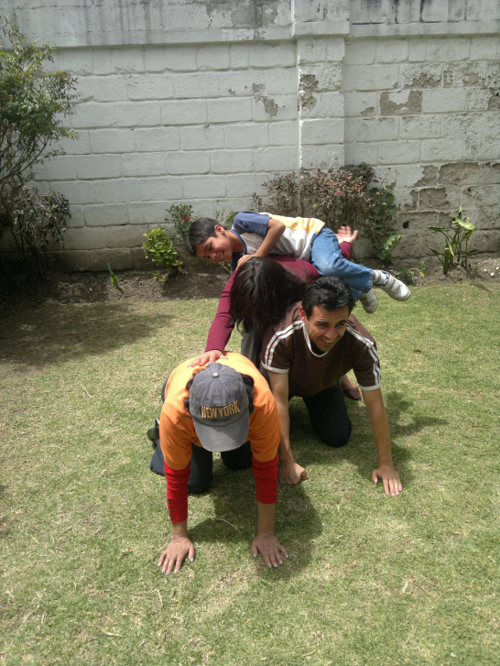
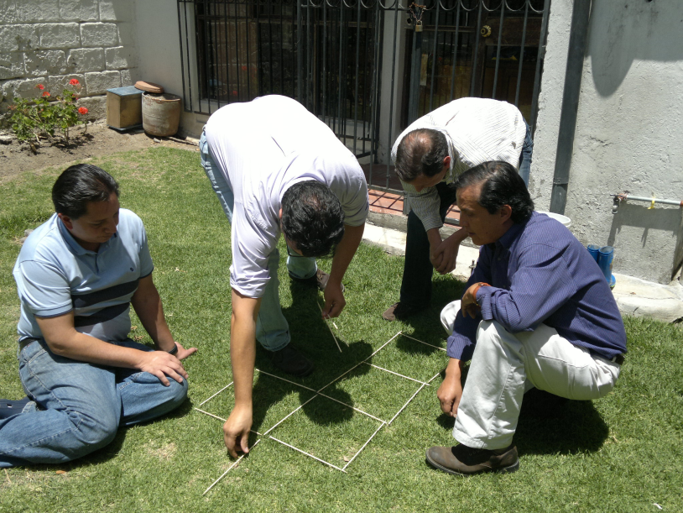
RECREACIÓN LABORAL:
La recreación Laboral está integrada por un conjunto de actividades programables, ya sean estas físicas, sociales, lúdicas, artísticas, manuales, de fomento de la salud, al aire libre y más, mismas que pueden ser realizadas dentro o fuera de las instalaciones del centro de trabajo, pero siempre promovido por la empresa y diseñado con el fin de satisfacer necesidades y características de los trabajadores.

Slide 9
      BENEFICIOS DE LA RECREACIÓN LABORAL
Manejo del estrés
Seguridad en si mismo
Liderazgo
Adaptabilidad
Competitividad balanceada
Tolerancia
Prevención y reducción de la depresión, ansiedad y el enojo
Aumento de la creatividad
Beneficios psicológicos
      Beneficios para el trabajador
Cardiovasculares
Hipertensión reducción o prevención
Reducción de enfermedades
Mayor expectativa de vida
Mejora sistema inmune
Reducción de consumo de alcohol y tabaco
Beneficios fisiológicos
(Según Wilson Theodore et al. 1979)

Slide 10
Reducción de gastos médicos
Incremento de la productividad
Menos ausentismo en el trabajo
Decremento de las rotaciones en el trabajo
      Beneficios para la empresa
Beneficios económicos
(Según Wilson Theodore et al. 1979)

Slide 11

TRABAJO:
Desarrollo
Facultades
Fin racional
Progreso
(Diccionario de economía y política, 1965)
“El trabajo es un derecho y un deber social. El trabajo es obligatorio, en la forma y con las limitaciones prescritas por la Constitución y las leyes.” (Código de Trabajo del 2008, Art. 2 )
Trabajador
“Trabajador es la persona que se obliga a la prestación del servicio o a la ejecución de la obra se denomina trabajador y puede ser empleado u obrero.” (Código de trabajo del Ecuador 2008, Art.9)

Slide 12

Jornada de Trabajado
8
40
5
Horas diarias
Horas semanales
Días a la semana
Sábados y Domingos
Descanso obligatorio
1 de Enero
Viernes Santo
1 y 24 de Mayo
10 de Agosto
9 de Octubre
2 y 3 de Nov
25 de Dic
15
Días continuos anuales
Días de descanso obligatorio
+ 1
Día adicional a partir del 6 años de trabajo en la misma empresa

Slide 13

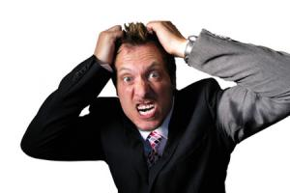
ESTRÉS:
“Es el conjunto de reacciones fisiológicas que prepara al organismo para la acción". (OMS 1992)
“Estrés usualmente se refiere a ciertos acontecimientos que ocurren cuando nos encontramos en situaciones que implican fuertes demandas para el individuo, las cuales pueden agotar todos los recursos de afrontamiento”. (Cano 2002)
Distrés
Eutrés
Responde en forma exagerada, ya sea en el plano biológico, físico o psicológico
Respuesta armónicamente respetando los parámetros fisiológicos y psicológicos de la persona

Slide 14
      ¿Cómo sabe cuando esta con estrés?
Ansiedad
Nerviosismo
Preocupación
Presión
Distracción
Estrés de corta duración
Cansancio excesivo, depresión
Dolor o presión en el pecho, palpitaciones rápidas
Mareos, temblores, dificultad para respirar
Irregularidades del ciclo menstrual, disfunción eréctil (impotencia),
Pérdida del deseo sexual
Estrés de larga duración
(The Hormone Foundation 2006)

Slide 15
ESTRÉS LABORAL:
      Tipos
Episódico
Crónico
Es momentáneamente, luego que se resuelve o enfrenta desaparece.
Se presenta varias veces o frecuentemente
Despido de empleo
Inconvenientes para resolver problemas
Ambiente laboral inadecuado
Sobrecarga de trabajo
Alteración de ritmos biológicos
Responsabilidades y decisiones muy importantes
(Según Slipack 1996, citado en Campos, 2006)

Slide 16
      Causas
Exigencias ocupacionales intrínsecas al trabajo
Conflicto de funciones
Ambigüedad de funciones
Cargas excesivas o insuficientes
Condiciones de trabajo
Cambios organizacionales
Responsabilidad por los demás
Falta de apoyo social
Falta de participaciones en las decisiones
Evaluación de desempeño deficiente
Desarrollo profesional
Interfaz de la casa y el trabajo
(Según Cano 2002)

Slide 17
      Síntomas
A nivel cognitivo-subjetivo
A nivel fisiológico
A nivel motor u observables
Preocupación
Temor
Inseguridad
Dificultad para decidir
Miedo
Pensamientos negativos sobre uno mismo
Pensamientos negativos sobre nuestra actuación ante los otros
Temor a que se den cuenta de nuestras dificultades
Temor a la pérdida del control
Dificultades para pensar, estudiar, o concentrarse, etc.
Sudoración
Tensión muscular
Palpitaciones
Taquicardia
Temblor
Molestias en el estómago
Otras molestias gástricas
Dificultades respiratorias
Sequedad de boca
Dificultades para tragar
Dolores de cabeza
Evitación de situaciones temidas
Fumar, comer o beber en exceso
Intranquilidad motora (movimientos repetitivos, rascarse, tocarse, etc.)
Ir de un lado para otro sin una finalidad concreta
Tartamudear
Llorar
Quedarse paralizado, etc.
(Según Cano 2002)

Slide 18
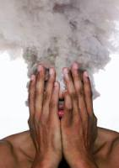
SÍNDROME DE BURNOUT:
      Cansancio emocional (CE)
Síndrome de quemarse en el trabajo
Sentimiento de que nada se puede ofrecer a otras personas
“un síndrome tridimensional de agotamiento emocional, despersonalización y falta de realización en el trabajo que puede desarrollarse en aquellos profesionales cuyo objeto de trabajo son personas en cualquier tipo de actividad” (Gil Monte, 2005).
      Despersonalización (DP)
Actitudes negativas y distantes hacia el cliente
      Realización personal (RP)
Falta de logros personales en las labores habituales

Slide 19
Maslach burnout inventory (MBI):
Cuadro 2: Categorización MBI (Maslach y Jackson en 1981)
CATEGORIA | CANSANCIO EMOCIONAL | DESPERSONALIZACION | REALIZACION PERSONAL
BAJO | < 18 | < 5 | > 40
MEDIO | 19 – 26 | 6 – 9 | 34 - 39
ALTO | > 27 | >10 | < 33
Cuadro 3: Aspecto a evaluar MBI (Maslach y Jackson en 1981)
ASPECTO EVALUADO | PREGUNTAS. RESPUESTAS A SUMAR | TOTAL
Cansancio emocional | 1, 2, 3, 6, 8, 13, 14, 16, 20
Despersonalización | 5, 10, 11, 15, 22
Realización Personal | 4, 7, 9, 12, 17, 18, 19, 21
(Maslach y Jackson en 1981)

Slide 20

CAPÍTULO III
MARCO METODOLÓGICO
      Formulación de hipótesis
Hi: Los trabajadores que realizan actividades recreativas en su tiempo libre disminuyen sus niveles de estrés laboral.
H1: Mientras mayor sea la frecuencia de realización de actividades recreativas en su tiempo libre menores serán los niveles de estrés laboral de los trabajadores de la empresa Boca Misty Flowers.
      Tipo de investigación
La investigación es descriptiva, cuantitativa (Fernández, P. Díaz, S., 2002), correlacional y cuasi - experimental (Campbell, 2001) con pretest y postest, donde no existirá grupos comparables

Slide 21



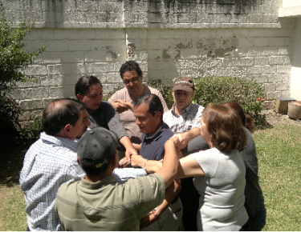

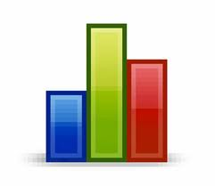
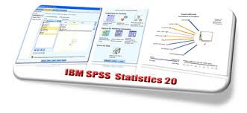

      Recolección y procesamiento de las información
Encuesta diagnóstica
Planificación
programa
Pre test
MBI
Aplicación
programa
Post test
MBI

Slide 22


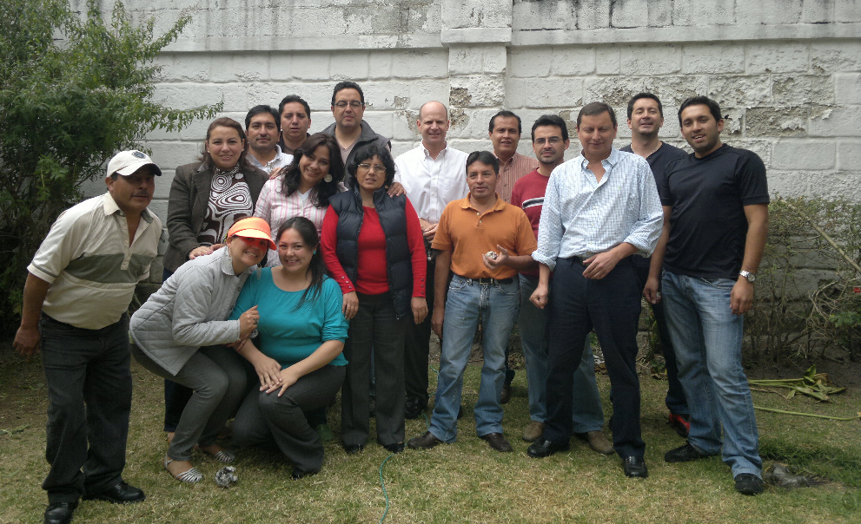
      Población y Muestra
Asesores en exportación de flores
Trabajo administrativo
1996
Estados Unidos
Europa
El Caribe
La Tierra E-1033 y Juan de Alcántara, el teléfono de contacto es el (+593) 022441991

Slide 23
CAPÍTULO IV
DIAGNÓSTICO Y FORMULACIÓN DEL PROGRAMA
      Presentación gráfica y análisis del diagnóstico
Gráfica N°1: Espacios recreativos en el lugar de trabajo
Gráfica N°2: Importancia del tiempo libre

Slide 24
Gráfica N° 3: Tiempo libre de lunes a viernes
Gráfica N° 4: Tiempo libre de fin de semana

Slide 25
Gráfica N° 5: Organización de actividades recreativas
Gráfica N° 6: Rango de edades
Gráfica N° 7: Importancia de las actividades recreativas para su empresa

Slide 26
RANGO:
1 Nunca
Frecuentemente
Siempre

Slide 27
      PROGRAMA DE RECREACIÓN LABORAL
Objetivo
Disminuir los niveles de estrés de los trabajadores de la empresa Boca Misty Flowers.
Duración
Cuatro semanas de lunes a viernes, con 15 minutos de actividades recreativas diarias. (04 de Junio al 29 de Junio del 2012.)
Número de participantes
La empresa consta 18 trabajadores, 6 mujeres y 12 hombres a los que se dividió en dos grupos iguales de 9.
Rango de edades
Desde los 26 años de edad hasta los 57 años de edad.
Horario
Lunes a Viernes de 11H45 a 12H00 el primer grupo y de 12H00 a 12H15 el segundo grupo.

Slide 28
Segundo programa
 | DIAS/TIEMPO | 3 minutos | 2 minutos | 8 minutos | 2 minutos
SEMANA # 1 | Lunes 04 | Gimnasia Laboral | Pica la ensalada | Balón mano adaptado | Respiración
 | Martes 05 |  | Grupos de | Jesús le dijo a Lázaro
 | Miércoles 06 |  | te chocolate café | Brujas, cazadores y leones
 | Jueves 07 |  | Hao | Fútbol-golf
 | Viernes 08 |  | Toca toca | Juego de palillos
SEMANA # 2 | Lunes 11 | Gimnasia Laboral | Kung fú |  | Respiración
 | Martes 12 |  | Grupos de | Que no pase el balón
 | Miércoles 13 |  | La enredadera
 | Jueves 14 |  | El barco | Fútbol adaptado
 | Viernes 15 |  | Cuadrado ciego
SEMANA # 3 | Lunes 18 | Gimnasia Laboral | Jala Jala |  | Respiración
 | Martes 19 |  | Lanchas | Coge el rabo del gusano
 | Miércoles 20 |  | Adivina adivinador
 | Jueves 21 |  | Grupos de | Mancha en cadena
 | Viernes 22 |  | Hao | Avanzadas
SEMANA # 4 | Lunes 25 | Gimnasia Laboral | Grupos de | Voleibol adaptado | Respiración
 | Martes 26 |  | Ula, palo
 | Miércoles 27 |  | Pica la ensalada | Payaso celulítico
 | Jueves 28 |  | Claves
 | Viernes 29 |  | La mosca

Slide 29
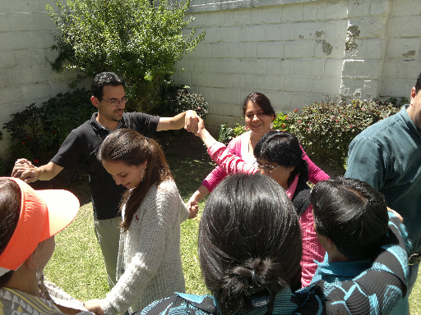
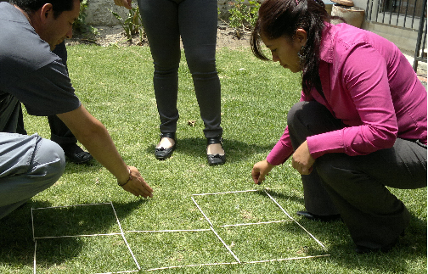
Lista de actividades de las áreas recreativas
Área Físico-deportivas | Área Lúdica
Gimnasia Laboral | Jesús le dijo a Lázaro
Balón mano adaptado | Brujas, cazadores y leones
Fútbol-golf | Juego de los palillos
Kung fú | La enredadera
Que no pase el balón | Cuadrado ciego
Fútbol adaptado | Jala jala
Mancha en cadena | Coge el rabo del gusano
Avanzadas | Adivina adivinador
Voleibol adaptado | Ula palo
 | Payaso celulítico
 | Claves
 | La mosca
Técnicas de agrupamiento
Pica pica la ensalada
Grupos de
Te, chocolate, café
Hao
Toca toca
El barco
Lanchas

Slide 30
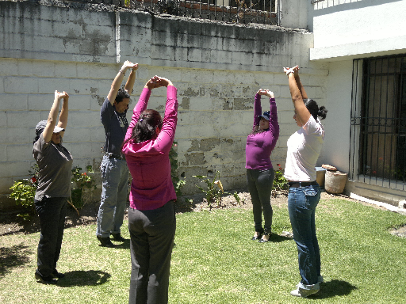
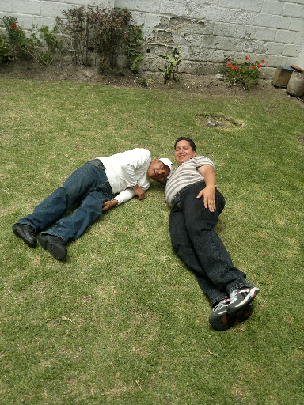
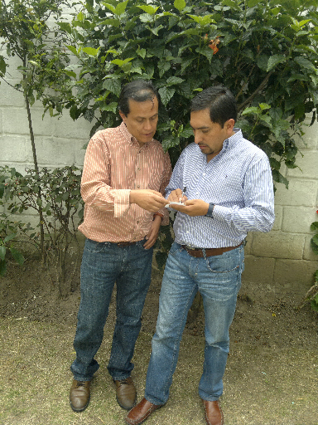
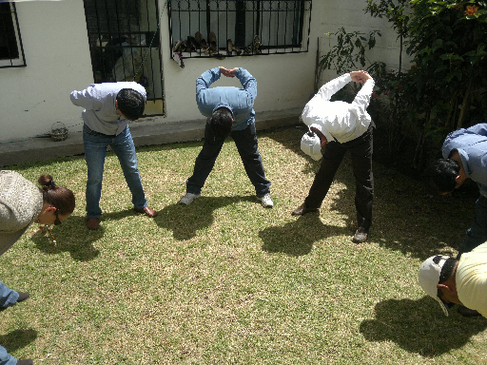
Recursos materiales:
10 balones # 5
1 balón # 3
1 pelota de tenis
2 cuerdas de 5 m
8 tronquitos
2 pantalones de payaso
100 globos pequeños
2 palos de escoba
2 ulas
Cinta adhesiva
Hojas de papel bond
4 lápices
6 baldes
50 palillos de pincho

Slide 31
CAPÍTULO V
ANÁLISIS DE DATOS MASLACH BURNOUT INVENTIRY
      Presentación gráfica y análisis del pretest y postest MBI
Gráfica N° 9: Pretest y postet MBI hombres

Slide 32
Gráfica N° 10: Pretest y postet MBI mujeres

Slide 33
Gráfica N° 11: Pretest y postet MBI general

Slide 34
      Presentación gráfica y análisis de correlación pretest y portest
Gráfica N° 12: Correlación de Pearson del pretest y postest MBI

Slide 35
      Conclusiones
Cumplimiento de los objetivos
Se logró la disminución del estrés diagnosticado en los trabajadores. (Obj. Gen.)
Se comprobó la hipótesis principal que dice: “Los trabajadores que realizan actividades recreativas en su tiempo libre disminuyen sus niveles de estrés laboral”.
Por medio de este estudió se comprueba que la recreación permite la disminución de los niveles de estrés de los trabajadores.

Slide 36
      Recomendaciones
Realizar frecuentemente actividades recreativas en su tiempo libre permitiendo de esta manera la disminución de los niveles de estrés laboral y las múltiples afectaciones que este puede acarrear.
Siempre realizar un diagnóstico previo a la elaboración y ejecución de un programa recreativo, ya que cada grupo tiene distintas preferencias, gustos y necesidades que deben ser programadas con profesionalismo, estableciendo estrategias y objetivos.
Implementar actividades recreativas constantes y periódicas para los trabajadores de las empresas del Ecuador, dirigidas por profesionales de la recreación para garantizar el proceso.
Realizar una o dos veces por año actividades recreativas que incentiven a los trabajadores al trabajo en equipo, la integración, mejora de la comunicación, etc. Permitiendo un intercambio de experiencias entre todos los miembros de una empresa.
Propuesta alternativa de un programa de recreación.

Slide 37
“DISEÑO DE UN PROGRAMA DE RECREACIÓN LABORAL QUE PERMITA A LOS TRABAJADORES DE LA EMPRESA BOCA MISTY FLOWERS MANTENER NIVELES MEDIOS Y BAJOS DE ESTRÉS”
Propuesta Alternativa

Slide 38
Justificación:
Objetivo general:
Objetivos específicos:
Introducción:
Se comprobó que la recreación permite disminuir los niveles de estrés.
Continuidad en los programas de recreación laboral.
Diseñar un programa de recreación que permita a los trabajadores de la empresa Boca Misty Flowers mantener los niveles medios y bajos de estrés.
Planificar actividades diarias durante un mes para los trabajadores de la empresa Boca misty Flowers.
Fortalecer las actividades preferentes por los trabajadores de la empresa Boca Misty Flowers.

Slide 39
      PROGRAMA DE RECREACIÓN LABORAL
Objetivo
Mantener ausentes los niveles altos de estrés en los trabajadores de la empresa Boca Misty Flowers.
Duración
El programa tiene una duración de cuatro semanas de lunes a viernes, con 15 minutos de actividades recreativas diarias.
Número de participantes
La empresa consta 18 trabajadores, 6 mujeres y 12 hombres a los que se dividió en dos grupos iguales de 9.
Rango de edades
Desde los 26 años de edad hasta los 57 años de edad.
Horario
Lunes a Viernes de 11H45 a 12H00 el primer grupo y de 12H00 a 12H15 el segundo grupo.

Slide 41
Lista de actividades de las áreas recreativas
Área Físico-deportivas | Área Lúdica
Gimnasia Laboral | Juego de los palillos
Balón mano sin pasar la media cancha | Baile de la ula
Fútbol adaptado | Serie de preguntas
Bailoterapia | Transportar agua + obstáculos
Ecua voley | Lobos y venados
Pierna gol | Jenga
Tiro al blanco | Macateta
 | Bolas
 | Romper el globo
 | Las quemada
 | Campeonato de cuarenta
 | El elástico
 | No te dejes coger por la pacharaca
 | Memoriza la carta
Técnicas de agrupamiento
Pica pica la ensalada
Grupos de
Te, chocolate, café
Hao
Toca toca
El barco
Lanchas

Slide 42
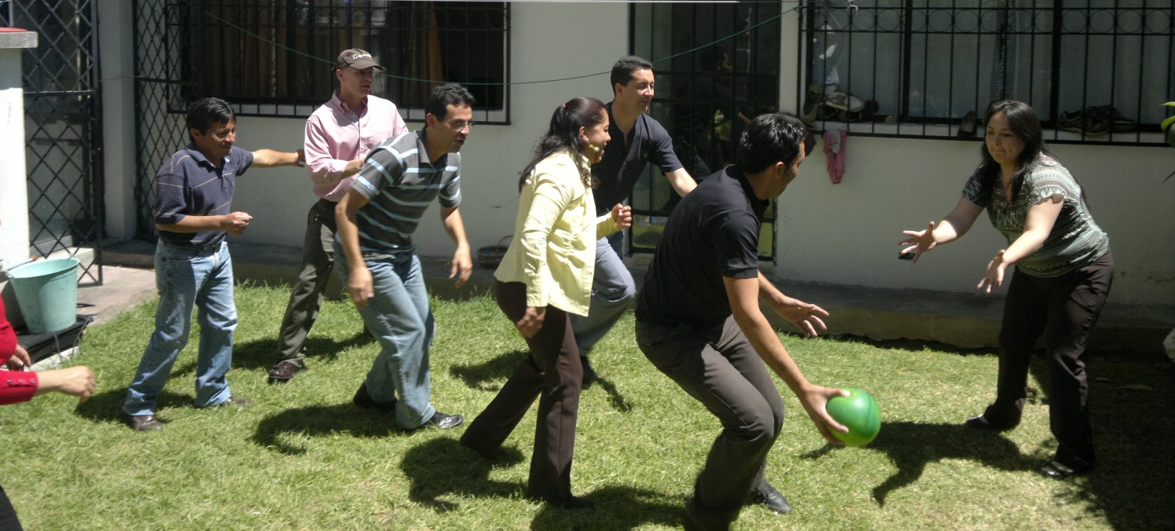
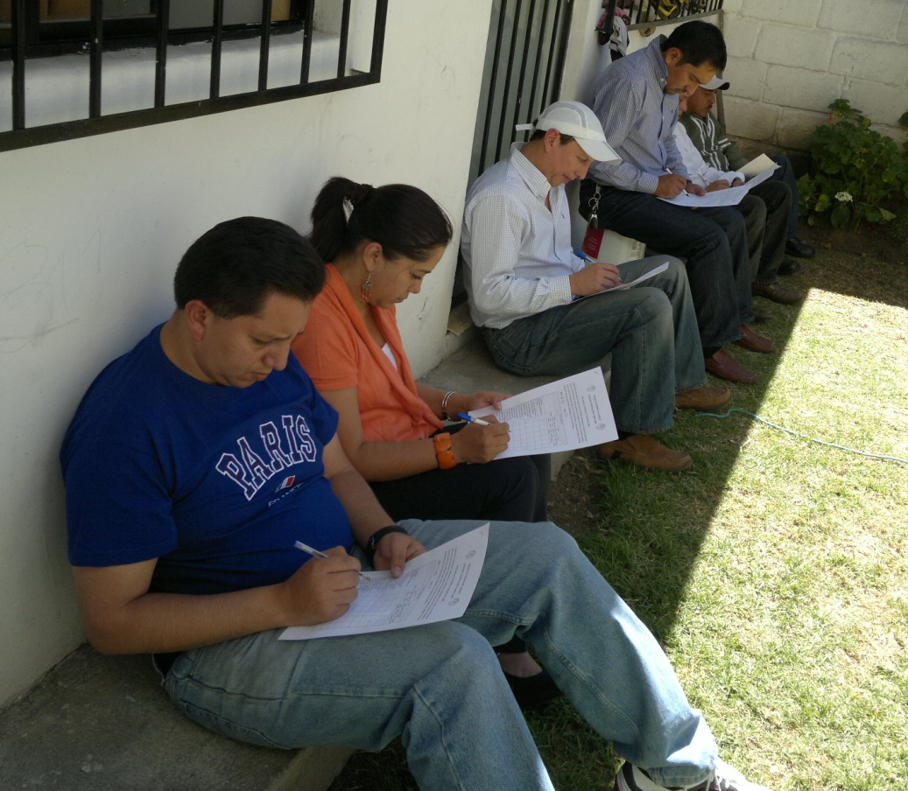
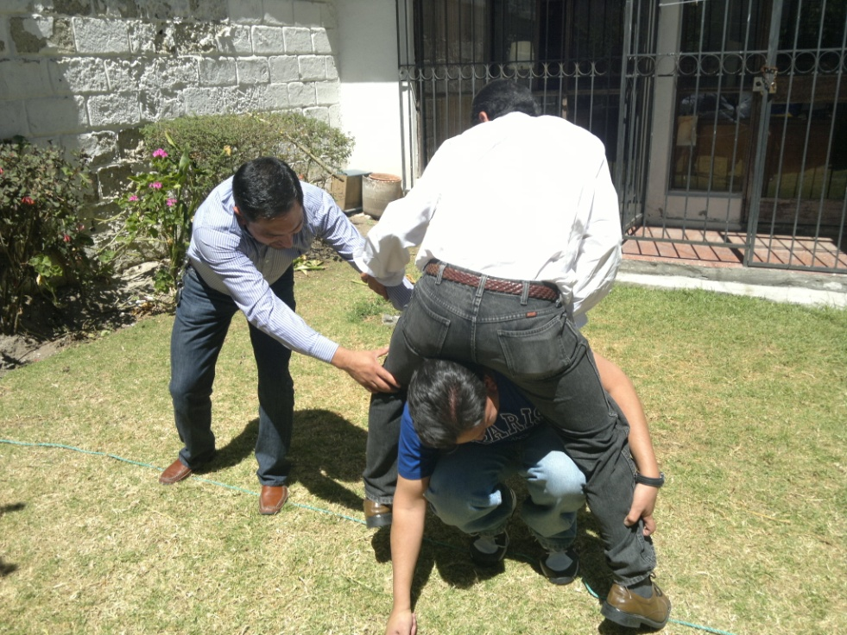
Recursos materiales:
1 balon # 5
50 palillos de pincho
10 ulas
1 grabadora
10 lápices
10 hojas de papel reciclado
1 jenga
10 macatetas
2 pelotas saltarinas
1 tiro al blanco
30 bolas
60 globos
1 rollo de lana
1 cuerda de 5 m.
1 paquete de naipes
1 elástico de 3 m.

Slide 43
      Conclusiones
Al realizar un programa de recreación laboral continuo, si contribuye a mantener niveles altos de estrés ausentes.
La programación mayoritaria de actividades lúdicas permiten una mayor a adaptabilidad al espacio y a las circunstancias que se puedan presentar.
Es importante mencionar que es posible disminuir los niveles de estrés por medio de la continuidad en la realización de actividades recreativas en el tiempo libre.
      Recomendaciones
Mantener programas de recreación constantes dentro de la empresa Boca Misty Flowers.
Aplicar esta propuesta alternativa de un programa de recreación continuo en varias empresas del Ecuador.
Permitir a las empresas del Ecuador que conozcan sobre la recreación laboral y sus múltiples beneficios.

Slide 44


